Slide 1
LevelUP:
Кариерни хоризонти 2026
Интерактивна кариерна сесия за студенти от медицински университети

Slide 2
Ние сме се посветили на призванието да помагаме най-съвременните терапии да достигат до пациентите и да подобряваме медицинската грижа за тях в области като: редки заболявания, онкология, хематология, вирусология, ваксино-профилактика, клинично хранене, кардиология и др.
Вярваме, че мисията ни е значима.
Програмата LevelUP: Кариерни хоризонти
Ще опознаете стандартите и културата на работа в мултинационална фармацевтична компания
Ще се запознаете с възможностите за професионална реализация във фармацевтично представителство
Ще разберете как научните знания могат да се превърнат в смислена професионална реализация след дипломирането.
Ще придобете по-ясна представа за уменията, които подпомагат успешния старт в кариерата.
Ще имате възможност за дискусии по реални казуси, въпроси и изграждане на професионални контакти в неформална и ангажираща среда.
Ще се забавлявате, докато развивате нови умения.

Slide 3
Кога: 19 септември 2026 (събота)
Къде: Зала Ария, хотел Астория, София
Научна конференция за фармацевти „Фармементо ’26 – 75 години Фармацевтичен факултет, Медицински университет – София
14:00 -17:00ч
Ключови теми в програмата
Въведение в компанията
Фармацевтичната индустрия в сътрудничеството със здравните професионалисти
Интереактивни сесии
Нетуръкинг
Фокус в различни терапевтични области
Възможност за работа по конкретни проекти
* С опция за online участие

Slide 4
Ние търсим вас, ако Вие сте:
Талантливи, изпълнени с идеи и енергия
Любопитни и търсещи нови познания
Позитивни и ориентирани към постигане на резултати
В последните курсове на обучението си по медицина и фармация
Разполагате с време, което да инвестирате в стойностна кауза
Защо да участвате?
Защото професионалните решения се вземат по-лесно, когато познавате възможностите пред себе си и можете да се учите директно от хора, които вече са изградили успешна кариера във фармацевтичната индустрия.
LevelUp ще Ви помогне да разширите своята перспектива, да откриете къде Вашите интереси и силни страни могат да намерят приложение и да направите първите стъпки към професионалното си развитие.

Slide 5

Събудихме ли любопитството ви?
Имате ли желание да се включите в мисията ни, посветена на стойностната фармацевтична грижа?
Участието изисква предварителна регистрация.
Очакваме Ви!

Slide 6
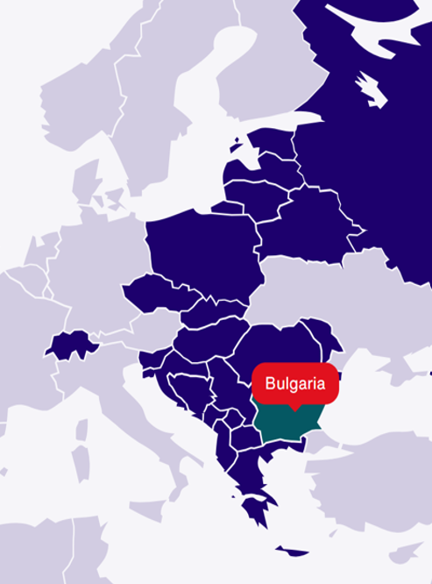
За SwixxBioPharma
Swixx BioPharma е международна компания и представлява водещи иновативни фармацевтични компании в държави, в които те не са локално представени. С разрастването си и демонстрираният професионализъм, Swixx BioPharma се превърна в предпочитан партньор, отговарящ на най-високите стандарти във фармацевтичната индустрия.
В България Swixx BioPharma стартира дейност през 2018 година, като работи в областта на редките болести, онкологията и хематологията, ваксино-профилактиката, ендокринологията, кардиологията и други.
В класацията Statista на Financial Times Swixx BioPharma беше включена в топ 1000 за най-бързо развиващи се компании в Европа. За 2024 г. компанията е сред ТОП 5 фармацевтични компании в България по данни на Iqvia.
В Swixx, ние вярваме, че всеки пациент заслужава достъп до най-съвременните медицински решения, за да живее пълноценно.
www.swixxbiopharma.com

